Slide 1
ABSORCIÓN DE LA LUZ
CÁTEDRA DE QUÍMICA ORGÁNICA I I
DPTO. DE QUÍMICA INDUSTRIAL Y APLICADA
Profesor: Dr Edgardo Calandri

Slide 2
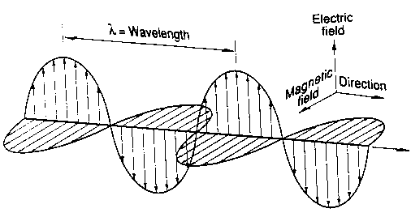
¿Qué es la luz?
Es una radiación electromagnética
Quiere decir que posee una naturaleza dual
Está conformada por un campo eléctrico y otro magnético, alternados y perpendiculares entre sí:
λ(longitud de onda)= distancia entre dos picos o valles. Se expresa en metros o múltiplos o submúltiplos de estos.
ν (frecuencia)= ciclos por unidad de tiempo. Se mide en Hertz (Hz) o 1/s (ciclo/segundo)
A fines del siglo XIX Maxwell demostró que ambos campos se generaban mutuamente y, por consiguiente, no necesitaban de un medio de propagación
Actualmente se le atribuye una naturaleza dual, aceptándose que en ciertos fenómenos se comporta como onda y en otros, como partícula (fotón)

Slide 3

Características de la radiación electromagnética
La energía de una radiación viene dada por:
$$E=h×$$
Dado que $C=λ×$, entonces $E=h×\frac{C}{λ}$
Se asume que E es la energía de un fotón de luz de longitud λ
Se desprende que a mayor longitud de onda, menor es la energía de la misma.
La movilización de electrones a nivel molecular requiere de energías relativamente altas o, longitudes de onda cortas
λ menores a 10⁻⁷ m poseen suficiente energía como para remover un electrón de su orbital y por eso se las denomina ionizantes
La luz visible comprende una porción muy pequeña del espectro electromagnético, entre 7 y 4 x 10⁻⁷ m

Slide 4
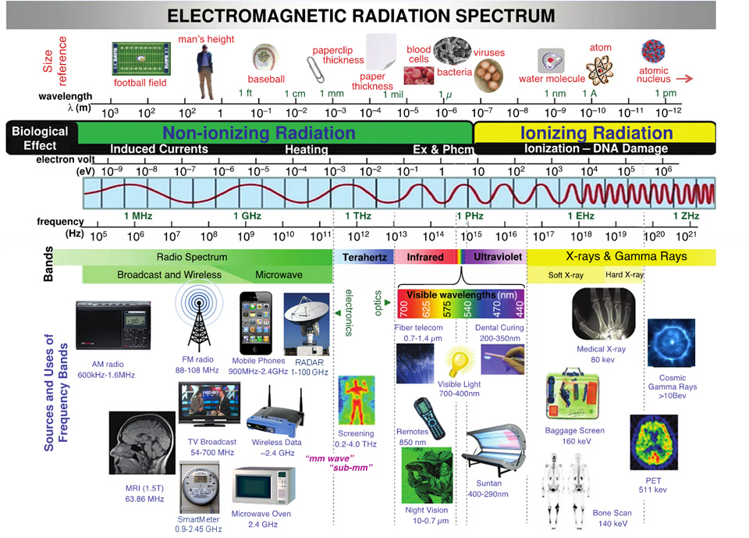
Espectro electromagnético

Slide 5

¿Por qué la materia absorbe luz?
Nivel electrónico excitado
$∆E=E_{(est. exitado)}−E_{(est. fundamental)}=h×$ ν
Nivel electrónico fundamental
Para que un electrón pase de un nivel fundamental a otro excitado, necesita absorber un fotón de luz de energía ΔE
El electrón permanece en ese estado excitado por un breve tiempo, hasta que consigue disipar esa energía en exceso, regresando así al estado fundamental.
Esa disipación de energía se da de dos maneras: no radiante y radiante.
La primera tiene lugar por una serie de colisiones con otras moléculas, en donde la energía de excitación se transforma en energía cinética.
La forma radiante da lugar a los fenómenos de fosforescencia y fluorescencia que veremos luego.

Slide 6
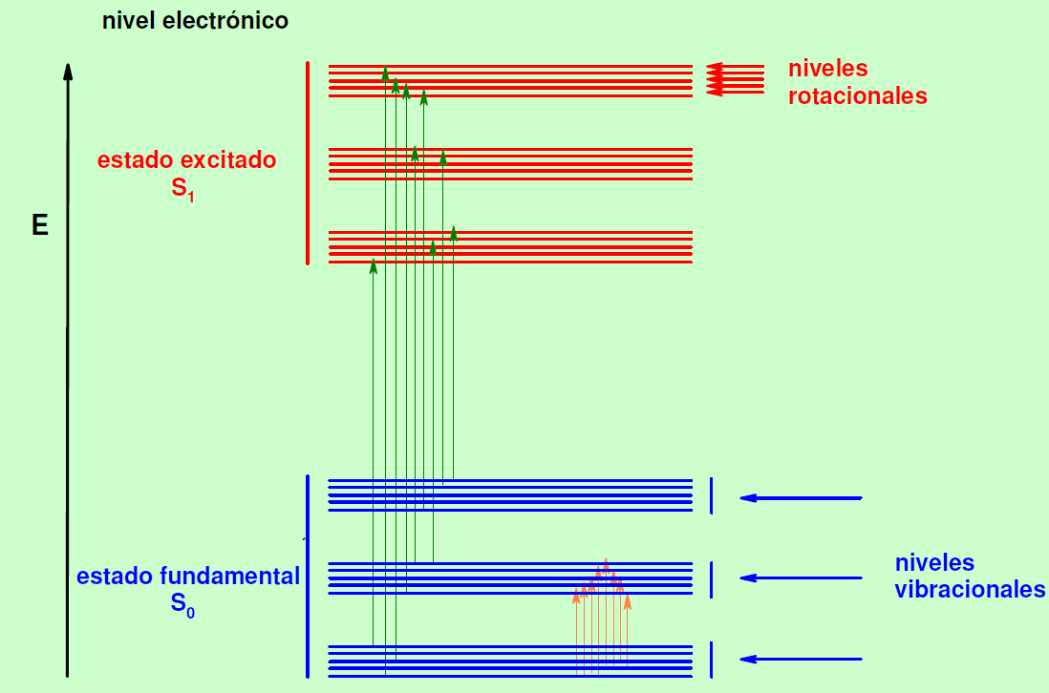
Las moléculas poliatómicas presentan numerosos niveles energéticos, tanto en el estado fundamental, como en el excitado, ilustrados en la siguiente figura:
Visible - Ultravioleta
Infrarrojo
La absorción de luz no ocurre a una única frecuencia sino a una multiplicidad de ellas.
Como resultado de esto, no existe una única longitud de onda de absorción, sino que se observan bandas de absorción.

Slide 7
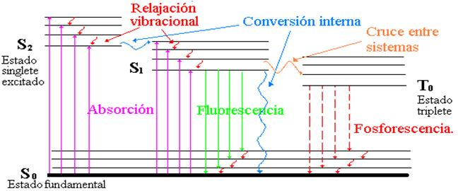
Absorción, Fluorescencia y Fosforescencia
Absorción normal conserva el spin
La promoción a triplete es de muy baja probabilidad
Disipa energía vibracional
Radiación Fluorescente de < E (> λ)
Radiación Fosforescente de << E (>> λ)
La fluorescencia es posible si la relajación no radiante ((S₂ → S₀) es lenta
La λ de la fluorescencia es menor que la de absorción
La relajación de fluorescencia sucede en menos de 10⁻⁴s.
La relajación de fosforescencia es mucho más lenta: entre 10⁻⁴ y 10 s.

Slide 8
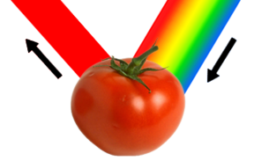
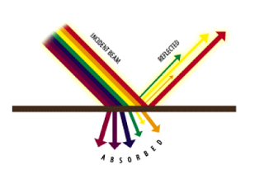
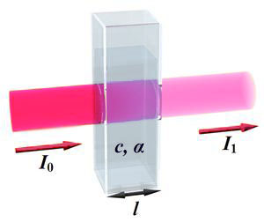

Absorción de la luz
Tanto absorción como reflexión pueden ser parciales, constituyéndose así los distintos matices
Colores reflejados
Colores absorbidos
El color que vemos es el que no se absorbe
Aspectos cuantitativos: la ley de Lambert-Beer
La absorción se expresa como la absorbancia (A) y es proporcional a la concentración C de la sustancia absorbente, del paso óptico l (distancia atravesada por el haz de luz). α es la constante de proporcionalidad, y depende de la longitud de onda y de la naturaleza de la sustancia. Cuando α está en función de la molaridad , se llama coeficiente de extinción molar y se simboliza ε. Este coeficiente da cuenta de la intensidad con que la especie absorbe.
Ley de Beer:$A=ε×l×c$

Slide 9
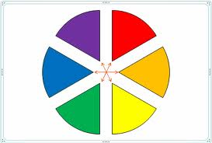
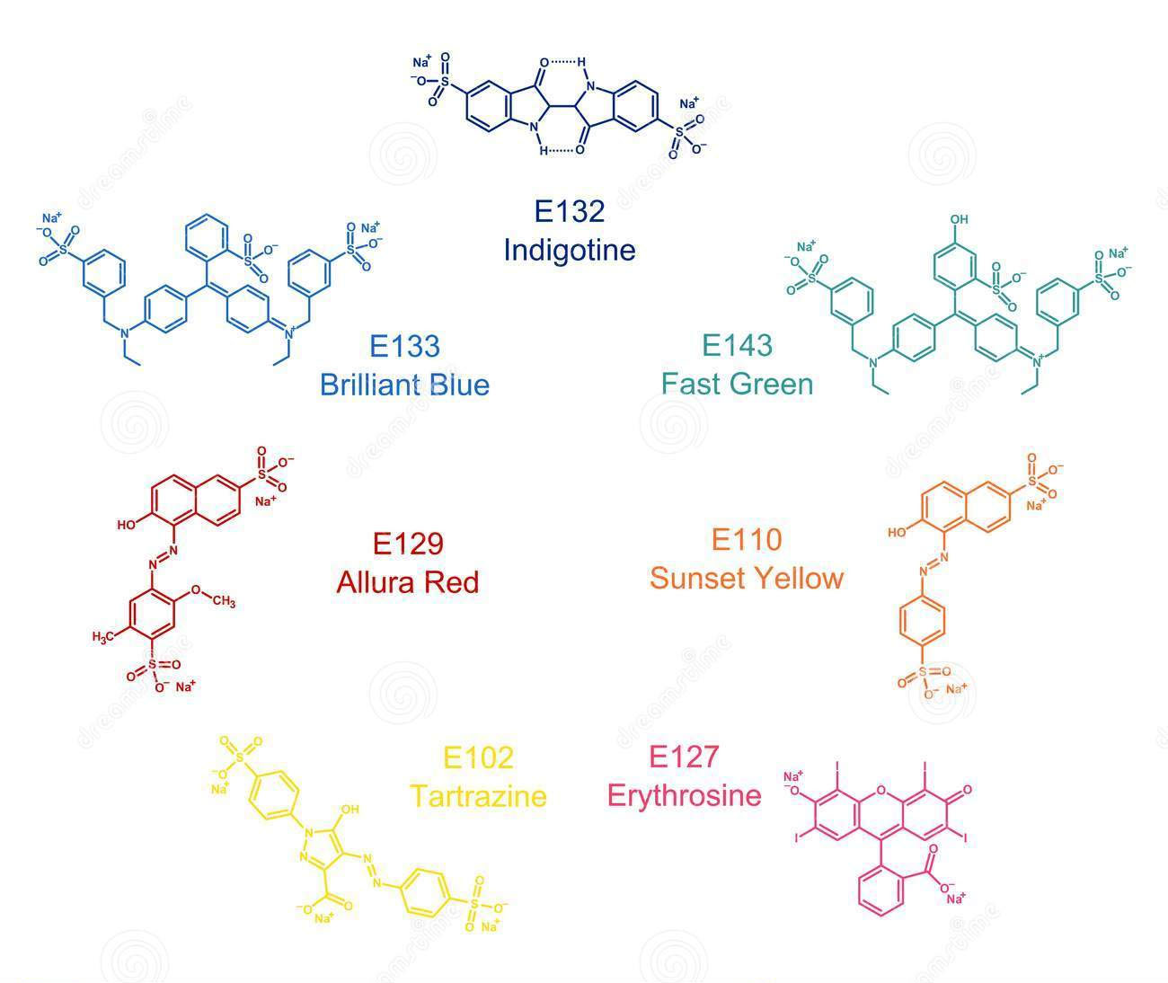
Color observado y longitud de onda
Cada Color enfrenta a su complementario
El indicador fenolftaleína vira de incoloro a violeta al pasar de un medio ácido a otro básico. El equilibrio es el siguiente:
380-450
620-750
450-495
590-620
495-570
570-590
Los colores están acompañados de sus rangos de longitudes de onda, en nm (nanometros)

Slide 10
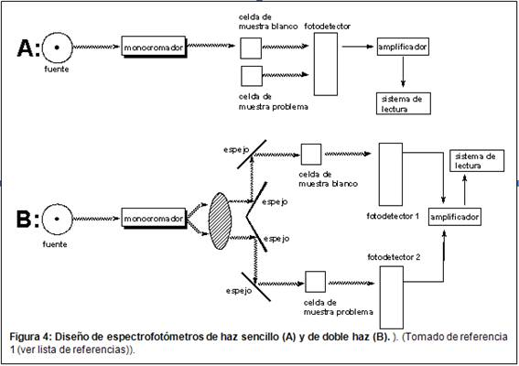
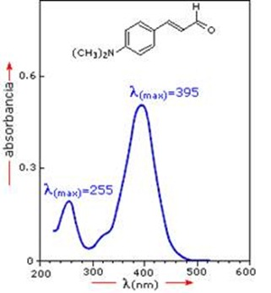
¿cómo se mide la absorción de luz?
Espectrofotómetros de haz simple: se mide muestra y solvente en forma consecutiva.
1
2
3
Espectrofotómetro de doble haz: mide continuamente muestra y solvente y corrige cualquier desviación que pudiera darse.
2
1
3
2
Los de doble haz permiten el registro continuo de la absorbancia en función de la longitud de onda, (Espectros)
Monocromador: selecciona λ
Celdas: contienen la muestra y el solvente
Sistema de detección: transforma la señal de luz en una eléctrica.

Slide 11
Aspectos cualitativos
Grupos cromóforos: se denominan así a las moléculas o partes de ellas, responsables de la absorción de luz
Auxocromos: grupos funcionales que, unidos a un cromóforo, modifican la longitud de onda e intensidad de la absorción
Desplazamiento batocrómico (al rojo): la absorción se desplaza a mayores λ
Desplazamiento hipsocrómico (al azul): la absorción se desplaza a menores λ
Efecto hipercrómico: aumento de la intensidad de la absorción (mayor ε)
Efecto hipocrómico: disminución de la intensidad de la absorción (menor ε)

Slide 12
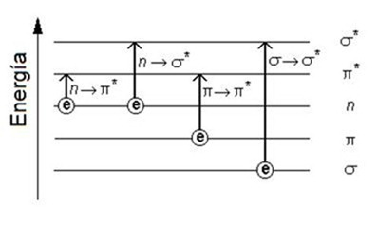
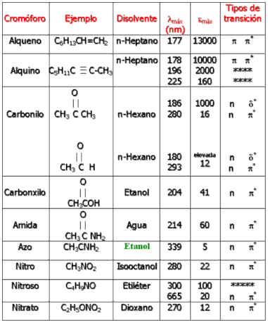
Posibles transiciones
Principales cromóforos
σ → σ*: requieren mucha energía. λ<140 nm. Fuera del rango normal
n → σ*: la mayoría se dan a 150 < λ < 200 nm.
n → π* y π → π* : son las más frecuentes. Se dan entre 200 y 700 nm.
Las n → π* poseen bajos ε (< 100)
Las π → π* poseen ε elevados (> 1000)

Slide 13
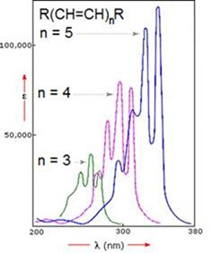
Efecto batocrómico
Se debe a una reducción del ΔE
Puede deberse a varios factores, como la sustitución y el tipo de solvente
Por ejemplo:
ANTIENLAZANTES
ENLAZANTES
El agregado de dobles enlaces desplaza la absorción a λ mayores (menores ΔE)

Slide 14
Efecto del solvente:
El efecto batocrómico del solvente se da para transiciones π → π*.
Se debe a que el estado excitado presenta una polaridad algo mayor que el fundamental
Al aumentar la polaridad del solvente, este estabiliza mejor al estado excitado y reduce el ΔE (aumenta λ)
El efecto es pequeño (< 5 nm)
Lo contrario se observa para transiciones n → π* (desplazamiento hipsocrómico).
Los solventes polares tienden estabilizan a los pares de electrones no enlazantes; su energía baja y se aleja del estado activado (aumenta ΔE, se reduce λ)
El efecto es más drástico con solventes polares próticos (alcoholes, agua, etc), de 30 nm o más.

Slide 15
Seguimos la próxima clase

